Slide 1
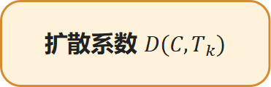

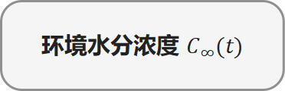
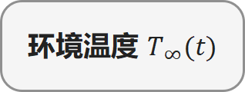
扩散系数 $D(C,T_{k})$
含水率场 C
热物性：$ρ(c)、c_{p}(C)、k(C)$
水分扩散方程
热传导方程 → 温度场 T
环境水分浓度 $C_{∞}(t)$
环境温度 $T_{∞}(t)$

